Slide 1
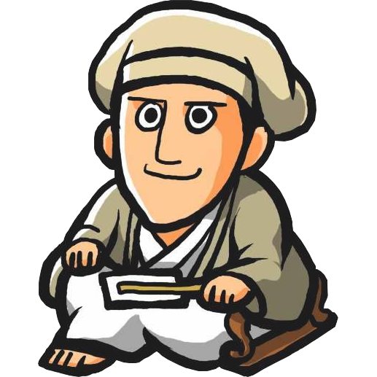
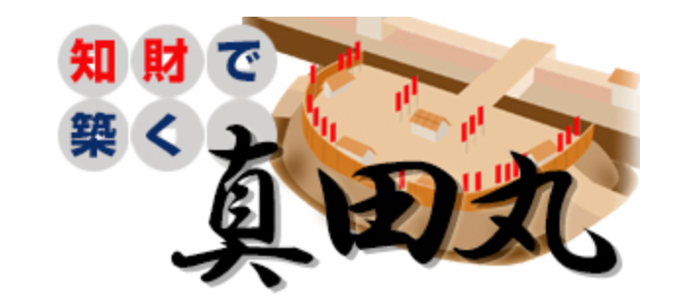
できる経営者は、
直感を磨いている。
如水くんのコラム
日経クロステック
真田丸2

